Slide 1
مقدمة في الإدارة
الباب الأول: مدخل إلى علم الإدارة
الباب الثاني: التخطيط واتخاذ القرار

Slide 2
أسئلة الباب الثاني: التخطيط واتخاذ القرار
س1: ما هي، في نظرك، أصعب خطوة من خطوات عملية التخطيط؟ ولماذا؟
س2: ما هي، باختصار، الصعوبات التي تواجه عملية التخطيط؟
س3: ما هي خطوات عملية الإدارة الإستراتيجية؟
س4: ما هي أنواع القرارات التي ت/يواجهها المدير/ة؟

Slide 3
أسئلة الباب الثاني: التخطيط واتخاذ القرار
س1: التخطيط هو عملية، وبالتالي كل خطواتها متمّم للبقية وكلها تعتبر على قدر من الأهمية
س2: صعوبات ناجمة عن الأفراد / صعوبات ناجمة في العملية ذاتها
س3: بيئة خارجية / بيئة داخلية / صياغة الإستراتيجيات / تنفيذ الإستراتيجيات
س4: 1- في حالة التأكد / 2- في حالة المخاطرة / 3- في حالة عدم التأكد

Slide 4
مقدمة في الإدارة
الباب الثالث: التنظيم الإداري
والمشتمل على 3 فصول، هي:
الفصل السادس: التنظيم الإداري وأنواعه
الفصل السابع: تصميم الهيكل التنظيمي
الفصل الثامن: السلطة والمسؤولية

Slide 5
الفصل السادس: التنظيم الإداري وأنواعه

Slide 6
الأهداف التعليمية
التعّرف على مفهوم التنظيم الإداري وعناصره الأساسية
إدراك فوائد الوظيفة التنظيمية ومدى الحاجة إليها
معرفة أهم خصائص التنظيم الجيّد
التمييز بين أنواع التنظيم وخصائص كل منها

Slide 7
المنظمة و التنظيم
المنظمة: وحدة اجتماعية مكونة من عدد من الأشخاص تسعى لتحقيق أهداف معينة.
التنظيم: الوظيفة الثانية من وظائف الإدارة والتي تهدف لتحديد أطر النشاطات والمسؤوليات والمهام في المنظمة.

Slide 8
عناصر التنظيم
الأعمال والنشاطات
الأشخاص أو الأفراد العاملون في المنظمة
الموارد + الإمكانات المتوافرة
النظم والطرق والإجراءات
الهيكل التوزيعي للأفراد والنشاطات (الهيكل التنظيمي)
تحديد المسؤوليات والسلطات لكل منصب وظيفي

Slide 9
فوائد وظيفة التنظيم
ضمان التوزيع العلمي الرشيد للوظائف على الأفراد
التوزيع الفعّال للموارد (عدم ازدواجية العمل)
تبسيط وتحديد علاقات الاتصال لكل وظيفة
تعيين السلطة الإدارية المناسبة لكل وظيفة
نقل القرار لكل أجزاء المنظمة وزيادة التنسيق

Slide 10
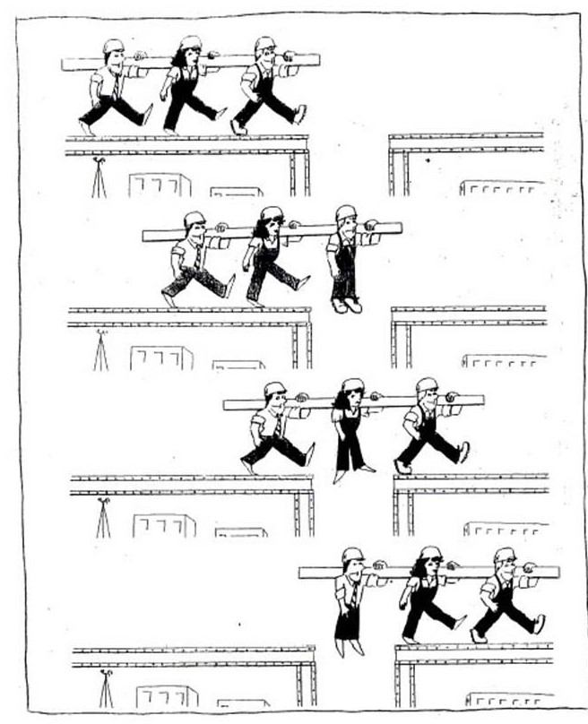
الحاجة إلى التنظيم
لمنع الفوضى والهدر في استخدام الموارد (وخاصة البشرية)، ولتلافي الصراع حول السلطة والمسؤوليات.

Slide 11

خصائص التنظيم الجيد
الاستفادة من التخصصية
التنسيق الفعال بين الأنشطة المختلفة
التركيز على الأعمال المهمة للمنظمة
الرقابة التلقائية
التشاركية والتعاون بين العاملين
مواكبة التغيرات في الظروف البيئية

Slide 12
أنواع التنظيم
التنظيم الرسمي
التنظيم غير الرسمي

Slide 13
خصائص التنظيم غير الرسمي
عفوي وتلقائي
محتكم أساسًا إلى العلاقات الشخصية الإنسانية وليس التنظيمية والرسمية داخل المنظمة
يخلق تأثيرًا ومصدرًا للقوة في المنظمة وأنشطتها وقراراتها

Slide 14
فوائد التنظيم غير الرسمي
سرعة الاتصال
تحسين نوعية الاتصال لثراء المعلومات وبالتالي جودة القرارات الناجمة عن الاتصال
خلق روح تعاونية وثقافة تنظيمية تؤمن بالروح الجماعية
إيجاد رقابة جماعية إيجابية في المنظمة
دعم التنظيم الرسمي ووسائطه

Slide 15

شكرًا لحسن المتابعة

